Slide 1
IOT
박윤호 2014136055
박주영 2016136044

Slide 2
목 차
IoT 적용분야
아이디어

Slide 3
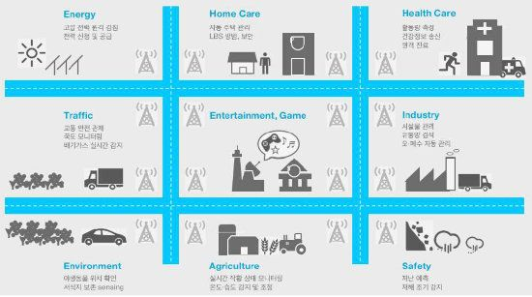
1. IoT 적용분야
1

Slide 4
IoT 적용 분야
건강, 의료분야
2

Slide 5
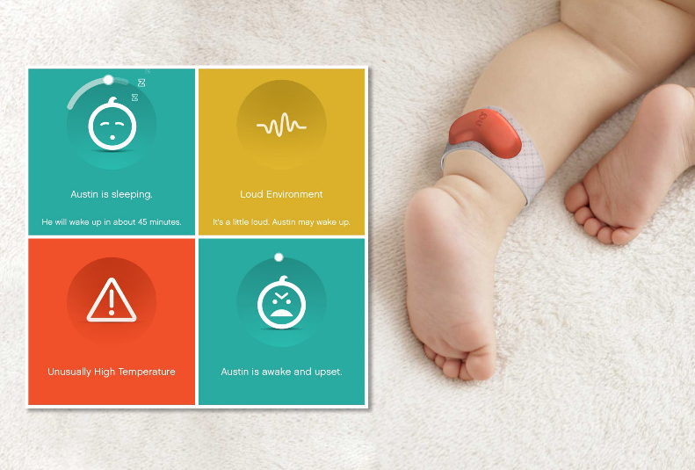
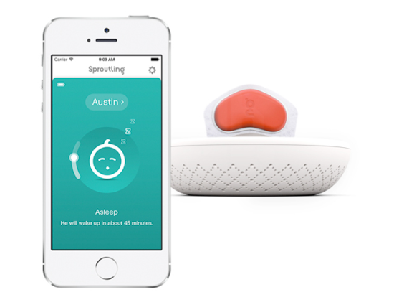
IoT 적용 분야
Sproutling Baby Monitor
3

Slide 6
IoT 적용 분야
Sproutling Baby Monitor
기능
아기의 심박수, 체온을 체크해서 아기의 이상 유무 판별
실내온도감지, 소음체크를 해서 보호자의 스마트폰에 있는 어플리케이션으로 알려줌
아기의 수면상태를 체크해 아기가 몇 분 후에 일어날 것인지 예측 가능
4

Slide 7
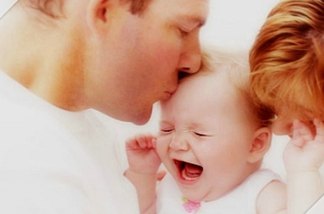
IoT 적용 분야
Sproutling Baby Monitor
기대효과
보호자가 아기와 떨어져 있을 시에 아기의 상태를 체크할 수 있어 효율적인 육아관리 가능
5

Slide 8

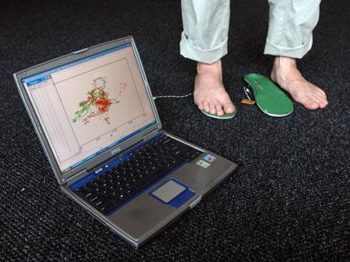
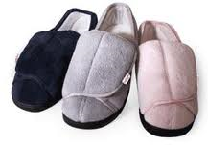
IoT 적용 분야
스마트 슬리퍼
6

Slide 9
IoT 적용 분야
스마트 슬리퍼
기능
슬리퍼 바닥에 센서를 부착해 착용자의 발 압력, 보폭 및 건강정보수집
착용자(노인)가 이상이 있을 시 병원이나 가족에게 알림으로써 빠른 의료적 대응이 가능
7

Slide 10
IoT 적용 분야
스마트 슬리퍼
기대효과 및 전망
가족과 떨어져 홀로 생활하고 있는 독거노인 등의 보행안전과 위급상황의 신속한 파악에 도움이 될것으로 기대
고령화 사회로 인한 실버제품 및 의료시장이 커지고 있어 향후 활용전망은 밝을 것으로 기대
8

Slide 11
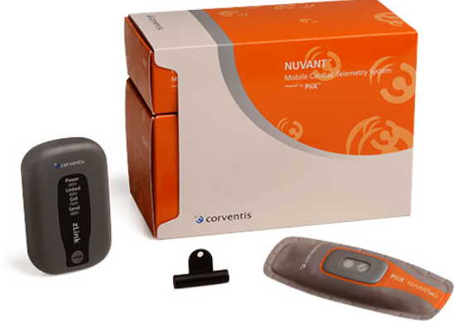
IoT 적용 분야
코벤티스(Corventis)의 심장박동 모니터링 기계
9

Slide 12
IoT 적용 분야
코벤티스(Corventis)의 심장박동 모니터링 기계
기능
환자의 심장박동, 호흡속도, 체온, 신체 움직임을 감지하여 의사에게 통보 가능
통보받은 데이터에 따라 환자의 임상보고서가 작성되고 환자에게 가장 적합한 의료진과 연결
10

Slide 13
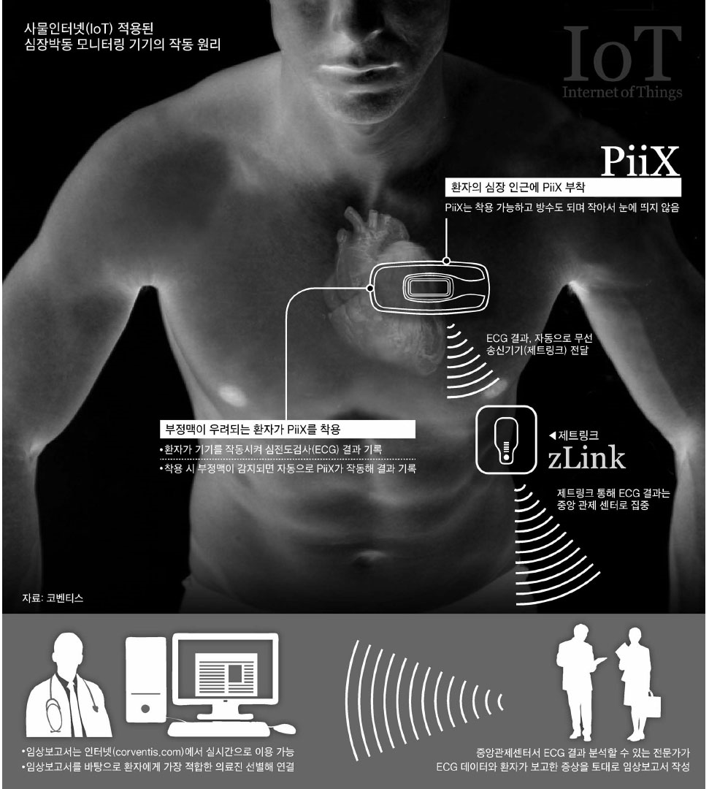
IoT 적용 분야
코벤티스(Corventis)의 심장박동 모니터링 기계
작동원리
11

Slide 14
IoT 적용 분야
코벤티스(Corventis)의 심장박동 모니터링 기계
기대효과 및 전망
실시간 심장 운동 상황의 감지로 돌연사 가능성을 낮출 수 있음
인체나 의류에 장착된 디지털 기기 간의 무선통신을 지원하는 기술
의료, 엔터테인먼트 등 다양한 분야에 이용가능
12

Slide 15
IoT 적용 분야
홈 케어
13

Slide 16
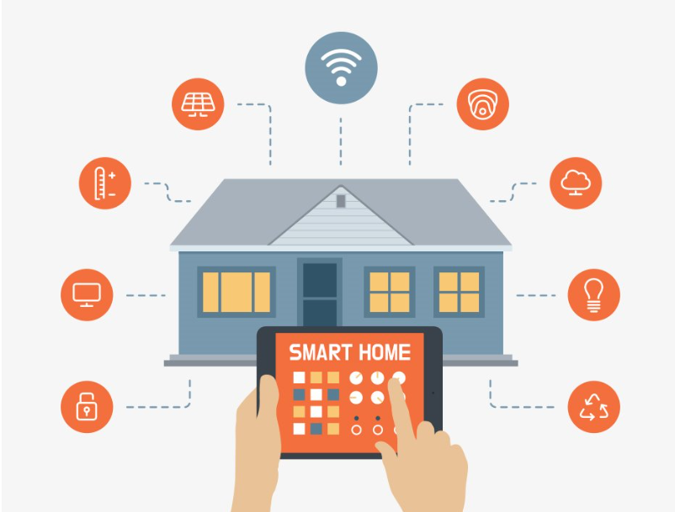
IoT 적용 분야
스마트 홈
14

Slide 17
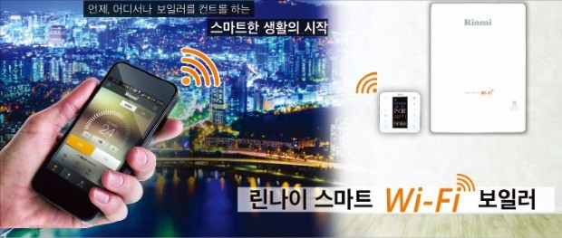
IoT 적용 분야
스마트 보일러
IoT@home 앱을 통해 언제 어디서나 난방 및 온도조절, 예약 등 보일러의 다양한 기능을 제어
취침, 절약 등 스마트 모드를 제공해 외출이나 휴가 시에도 사용자가 편리하게 이용
15

Slide 18
IoT 적용 분야
스마트 보일러
발전된 기능
스마트 학습 기능 추가 보일러 스스로 사용자의 이용 패턴 분석
자가진단 알림 기능 추가 스스로 오류 내역을 실시간으로 스마트 기기로 전송
스마트 어플리케이션으로 실시간 가스 사용량 조회 가능
16

Slide 19
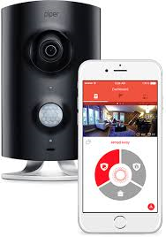

IoT 적용 분야
스마트홈 안전장치
와이파이로 작동되는 스마트홈 안전장치로 물체의 움직임, 주변온도, 습도, 빛, 소리 감지 가능
감지한 정보를 데이터화하여 사용자의 스마트 폰으로 실시간 보고
17

Slide 20
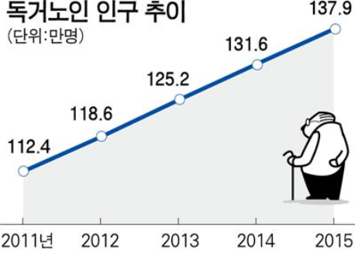
IoT 적용 분야
스마트홈 안전장치
기대효과
독거노인의 급격한 증가
고독사 등의 사회 문제 예방
18

Slide 21
IoT 적용 분야
산업, 농업분야
19

Slide 22

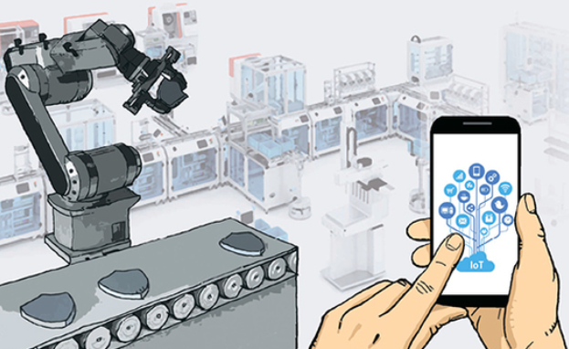
IoT 적용 분야
스마트 팩토리
20

Slide 23
IoT 적용 분야
조선업의 스마트 팩토리
도입배경
조선업은 글로벌 금융위기 이후 장기불황을 겪음
조선산업 현장에 생산효율을 높이기 위해 스마트 팩토리 도입
21

Slide 24
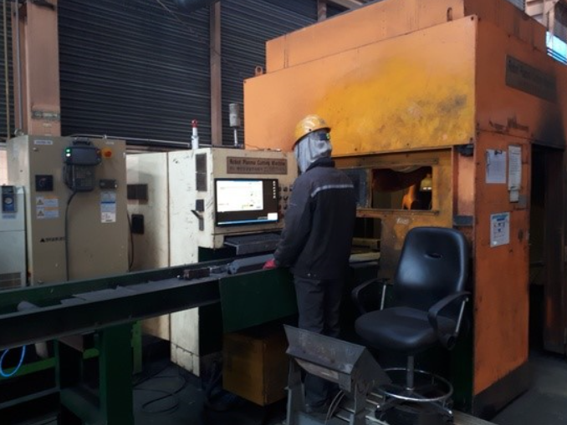
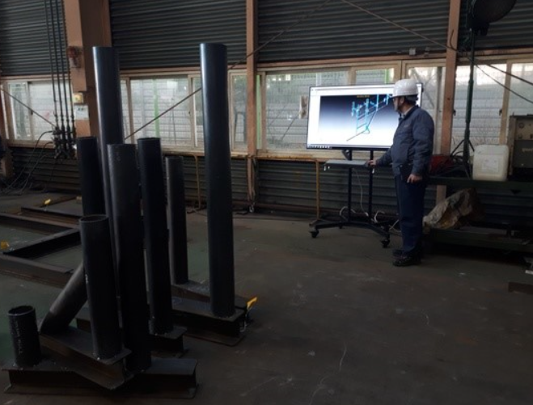
IoT 적용 분야
조선업의 스마트 팩토리
주요내용
대우조선 협력사 화인중공업, IoT 철 자재 가공 설비 개발
대우조선이 선박 제작에 필요한 설계 정보를 화인중공업에 보냄
설계 정보를 받은 화인 중공업은 정보를 무선 와이파이를 통해 작업용 로봇에 전송
작업용 로봇이 설계도를 스스로 해석하고 공정함
22

Slide 25

IoT 적용 분야
조선업의 스마트 팩토리
기대효과 및 전망
과거에는 수작업으로 철 자재 자르다 보니 불량품 증가
BUT! 해석부터 공정까지 스스로 처리하는 로봇이 개발된 후로 작업 효율성이 크게 증가
“조선업은 설계 기술과 생산 기술을 빨리 고도화한 기업이 이기는 싸움”
스마트 팩토리의 도입은 인건비 비중이 높은 조선산업의 생산 효율성을 높이는데 크게 도움
23

Slide 26
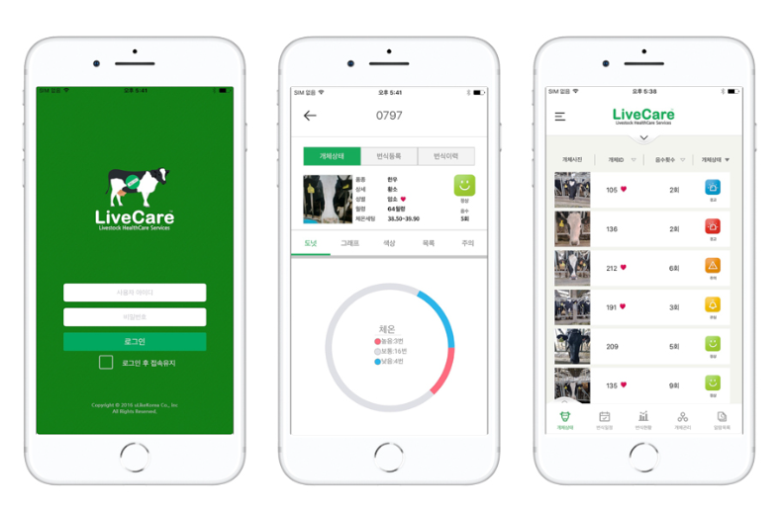
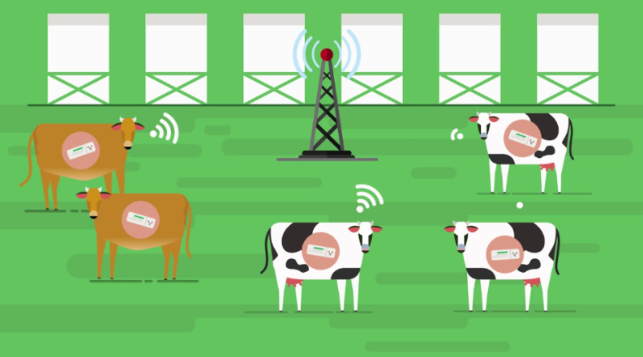
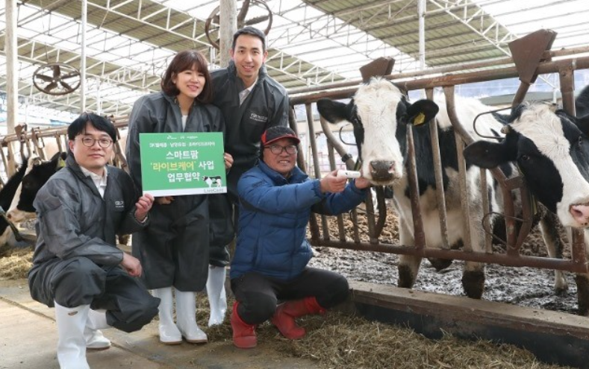
IoT 적용 분야
IoT를 이용한 가축 관리 서비스
SK텔레콤의 라이브케어(Live Care)
24

Slide 27
IoT 적용 분야
IoT를 이용한 가축 관리 서비스
기능
소의 위장에 IoT 통신 모듈을 탑재한 바이오캡슐을 투입
소의 체온, 질병, 수정 적기 예측, 분만 징후 파악 가능
소의 이상 징후 감지 시 농장주의 스마트폰, PC로 알림이 전송
25

Slide 28
IoT 적용 분야
IoT를 이용한 가축 관리 서비스
기대효과 및 전망
기존 체외 부착 제품과 달리 친환경 바이오캡슐을 위에 삽입
파손이나 외부온도에 영향을 받지 않고 소의 상태를 정확히 파악
26

Slide 29
IoT 적용 분야
IoT를 이용한 가축 관리 서비스
기대효과 및 전망
SK텔레콤은 안정적인 서비스 제공을 위해 바이오캡슐을 사용하는 모든 농가에 IoT 기지국 무상 설치를 지원
소의 체내 데이터와 축사를 관리하는 목장주들의 경험 데이터도 함께 축적
빅데이터, 인공지능 등의 기술을 접목해 고품질 제품생산에 기여할 예정
27

Slide 30
IoT 적용 분야
교통, 환경분야
28

Slide 31
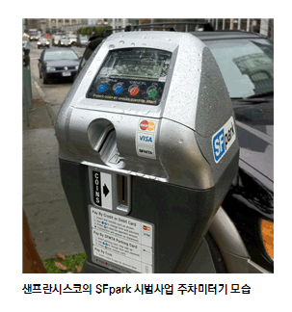
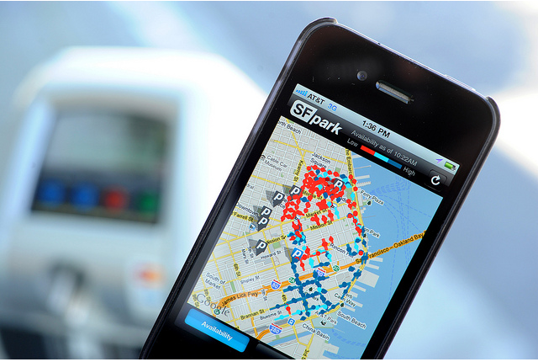
IoT 적용 분야
SFPark
주요내용
스마트기기와 무선 센서 네트워크를 이용한 지능형 주차 서비스
주차장에 차량 감지 센서가 설치되어 있어 중앙관리시스템이 이를 통해 주차
수요 파악 => 가격 조절
주차 수요가 높은 지역의 요금 상대적으로 올리고 수요가 적은 지역의 요금 낮춤
29

Slide 32
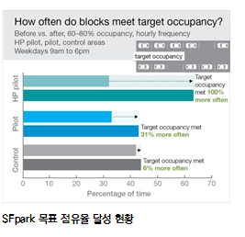
IoT 적용 분야
SFPark
기대효과
전체 주차 공간을 효율적으로 사용할 수 있게 함
운전자들이 지불하는 주차 요금 감소
주차공간 찾는 시간 단축
도시교통청(SFMTA)에 따르면, 목표 주차 비율
(현재 주차중인 차량 수/전체 주차가능 차량 수)인 60~80%에 도달했던 비율이
31% 증가한 것으로 나타남
30

Slide 33
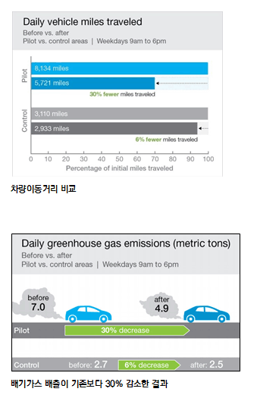
IoT 적용 분야
SFPark
기대효과
SFpark 시스템이 설치된 장소에서는 차량이동거리 역시 다른 지역보다
감소되는 효과를 보임.
주차공간을 찾아 헤매는 차량의 주행거리 및 공해 배출이 30% 감소함.
31

Slide 34
IoT 적용 분야
IoT NFC Tag 기반 쓰레기 종량제 봉투
모니터링 서비스
주요내용
1회용 NFC tag를 쓰레기 종량제 봉투에 부착
해당 종량제 봉투에 부착된 NFC tag를 통해 고유 ID 부여
위치 정보 기반 쓰레기 유통정보 수집가능 (ex: ID 2618 쓰레기 봉투 수집경로
-> A 아파트 2016동 쓰레기통)
32

Slide 35
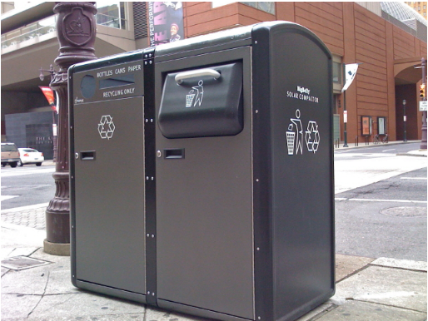
IoT 적용 분야
IoT NFC Tag 기반 쓰레기 종량제 봉투
모니터링 서비스
기대효과
미국 신시내티 시 각 가정의 쓰레기 배출량 RFID를 이용하여 모니터링
지자체와 관리사무소 매월 중앙시스템을 활용
음식물 쓰레기 배출 비용을 세대별 관리비에 포함하여 청구
=> 도시 내 쓰레기 배출량 17%
감소 및 재활용 49% 증가
33

Slide 36
2. 아이디어
34

Slide 37
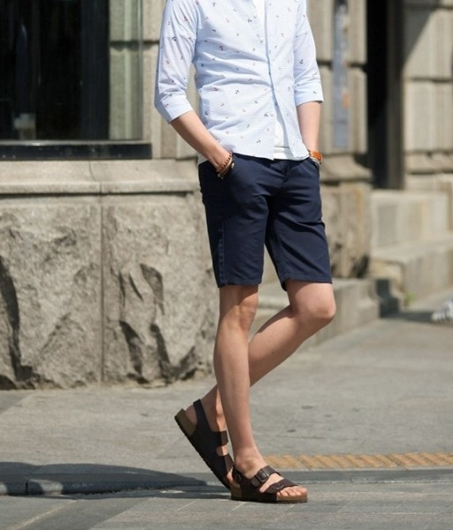
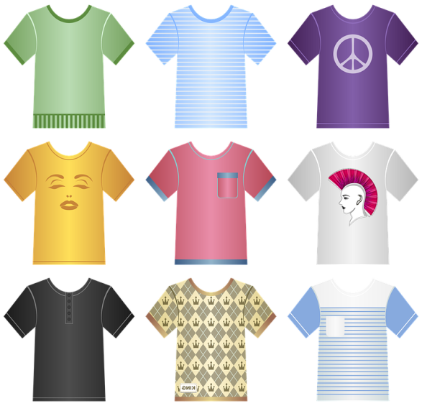
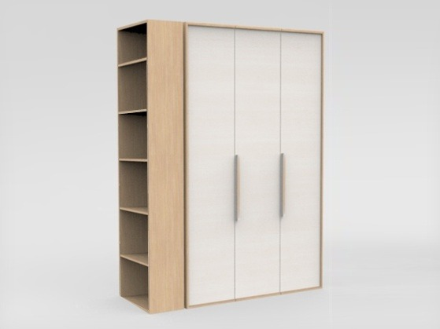
아이디어
스마트 수납장
필요성
수납장에 옷을 넣어 놓으면 냄새가 나거나 옷이 구겨지는 경우가 있다.
매 번 옷을 입을 때마다 어떤 옷을 입을지 고민된다.
살균제, 냄새 제거제를 수납장에 넣어도 냄새를 제거하는데 한계가 있다.
35

Slide 38
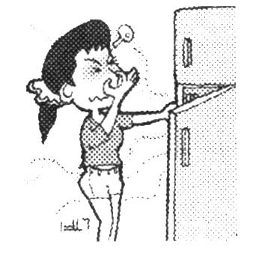
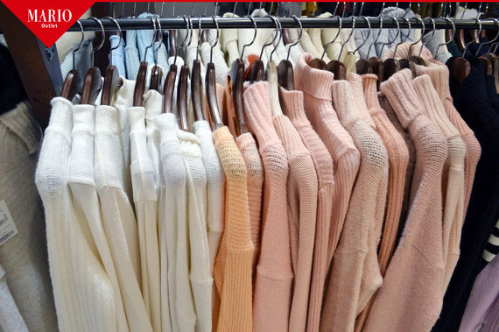
아이디어
스마트 수납장
기능
옷과 신발 상태를 진단하고 최적의 상태로 관리되도록 냄새 제거, 제습, 살균 등의 기능
옷의 다림질 기능 탑재
날씨, 행사 ,취향 등을 고려해 적절한 의상을 추천하는 서비스를 제공
36

Slide 39
아이디어
스마트 수납장
기대효과
수납장 내의 다양한 의류, 신발 등을 효율적으로 관리할 수 있다.
약속 시간의 빠른 준비를 도와준다.
37

Slide 40
아이디어
스마트 수납장
구성부품
먼지, 냄새 감지 센서 – 수납장 내의 먼지와 냄새를 감지한다.
온,습도 센서 - 수납장내의 습도, 온도를 감지한다.
38

Slide 41
아이디어
동작인식이 가능한 스포츠 웨어러블
필요성
스포츠 프로선수들이 훈련 시, 이전에는 코치진들이 감에 의지해 선수들의 훈련강도를 조정
선수들의 미흡한 점을 정확하게 인지하기 어려움
39

Slide 42
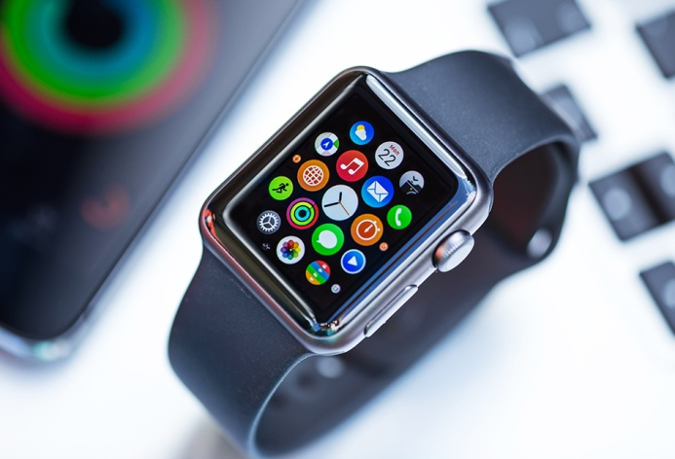
아이디어
동작인식이 가능한 스포츠 웨어러블
기능
옷에 부착한 웨어러블이 선수들의 움직임, 점프, 회전, 충격 등을 감지한다.
웨어러블이 감지한 정보들을 어플리케이션이나 모니터로 실시간 전송한다.
정보를 수신한 어플리케이션이나 모니터는 이를 데이터화한다.
40

Slide 43
아이디어
동작인식이 가능한 스포츠 웨어러블
기대효과
선수들의 경기능력치를 효율적으로 향상시킬 수 있음
선수 개인별로 맞춤형 훈련이 가능
41

Slide 44
아이디어
동작인식이 가능한 스포츠 웨어러블
구성부품
가속도 센서, 회전 센서, 방향센서(자이로 센서), 압력센서 – 선수들의 움직임을 측정
적외선 온도센서 – 사람의 체온을 측정
심박수 측정센서 – 사람의 심박수를 측정
42

Slide 45
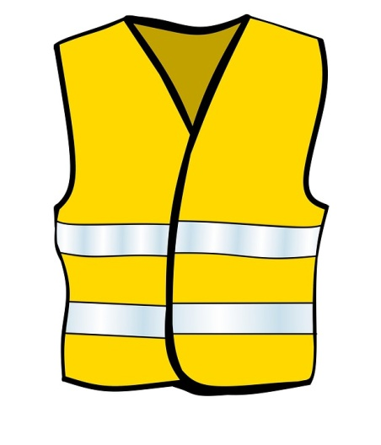
아이디어
스마트 산악 안전 조끼
필요성
산에서 조난을 당했을 시 각종 위험에 효율적으로 대처하기 위해 필요
43

Slide 46
아이디어
스마트 산악 안전 조끼
기능
조끼에 부착된 스마트 웨어러블의 GPS가 조난자의 위치를 구급대원의 시스템에 전송
착용자의 심박수와 체온 등 건강상태를 측정해 구급대원이 구조시 수월하게 대처
사용자의 체온이 일정온도 이하로 떨어지면 조끼의 온도를 높여 보온을 함
조난시 어두워지면 재킷에서 빛이나게 해 구급대원이 신속하게 조난자를 발견할 수 있게 함
44

Slide 47
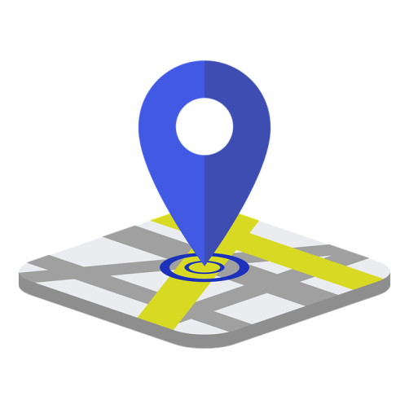
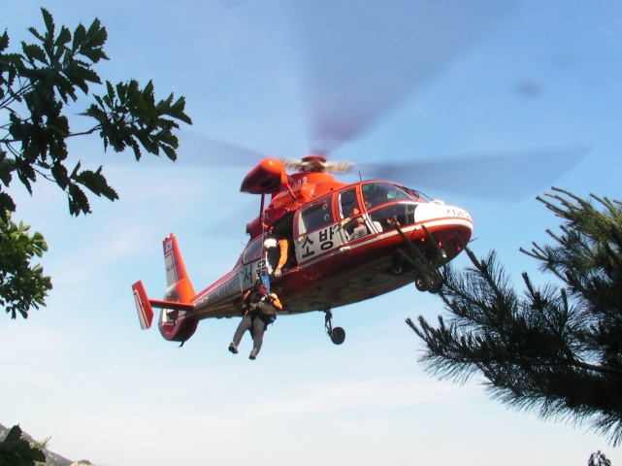
아이디어
스마트 산악 안전 조끼
기대효과
구급대원이 조난자의 상태파악을 쉽게 할 수 있어 응급대처를 수월하게 할 수 있다.
어두워지면 조난자를 발견하기가 쉽지 않은데 조끼에 달린 LED조명이 있으면
구급대원이 조난자를 수월하게 발견할 수 있다.
조난자의 저 체온증으로 인한 사망률을 감소시킬 수 있다.
45

Slide 48
아이디어
스마트 산악 안전 조끼
구성부품
적외선 온도 센서 – 사람의 체온, 주변기온을 측정
심박수 측정 센서 – 사람의 심박수를 측정
조도센서 – 주변의 밝기를 측정
GPS – 조난자의 위치를 측정
46

Slide 49
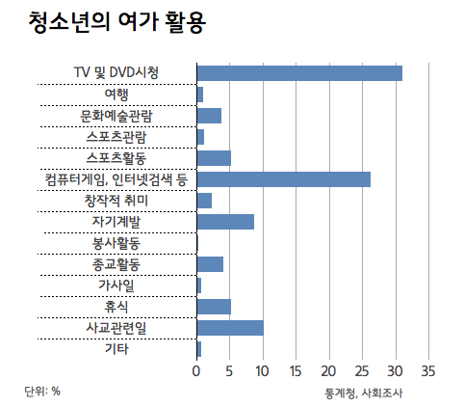
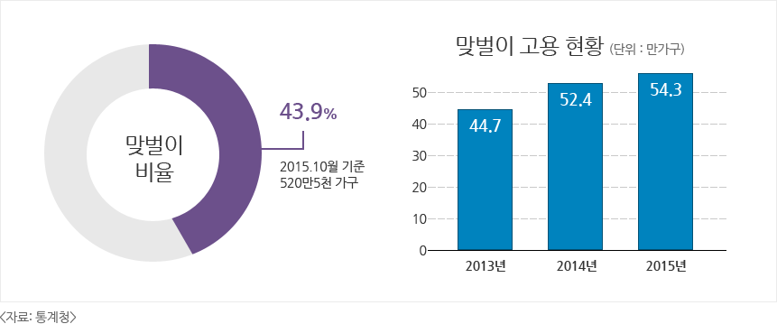
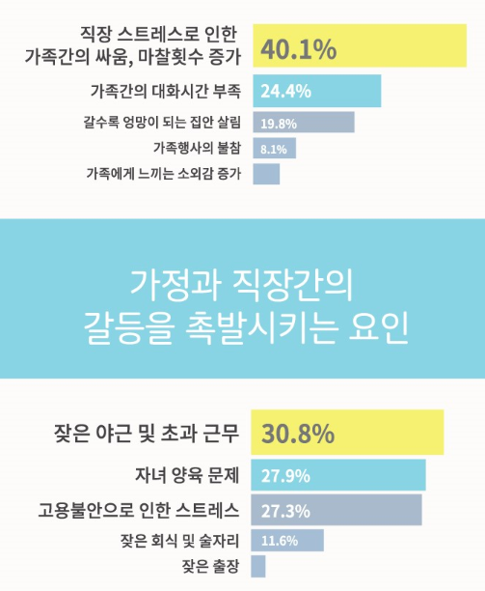
아이디어
아이 돌봄 팔찌
필요성
맞벌이 부부의 증가
혼자 있는 아이들의 전자 제품 중독 증가
혼자 있는 아이들은 각종 범죄에 노출되기 쉬움
47

Slide 50


아이디어
아이 돌봄 팔찌
기능
GPS를 통해 부모가 아이의 현재 위치를 파악하고,
아이가 설정된 시간에 지정 위치에 있지 않으면 알람이 울린다.
어플리케이션을 통하여 특정 시간을 설정해 설정된 시간에
팔찌로 진동 알람을 줄 수 있다.
48

Slide 51



아이디어
아이 돌봄 팔찌
기능
팔찌에 부착되어 있는 심박수 센서를 통해 10분단위로 심박수를
측정하여 심박수에 이상이 있는지 검사한다.
컴퓨터와 TV같은 전자기기와 연동하여 전자기기의 사용시간을
측정하고 앱과 연동된 자동 전원 장치 시스템을 통해 전원을
관리한다.
49

Slide 52

아이디어
아이 돌봄 팔찌
기능
수면시 심박수 변화에 대한 데이터를 분석하여 심박수 측정을 통해 수면시간을 측정한다.
50

Slide 53
아이디어
아이 돌봄 팔찌
기대효과
GPS를 통해 아이의 현재 위치를 알 수 있다.
학원이나 학교 등 지정된 시간에 지정된 위치에 아이가 없으면 알람이 울려
사고를 방지할 수 있다.
어플리케이션을 통해 아이가 약 먹을 시간이나 양치할 시간 등 원거리에서도
팔찌에 진동을 주어 아이에게 알림을 줄 수 있다.
팔찌에 부착된 심박 센서를 통해 아이가 잠이 들었을 경우 심박 센서를 통해
아이의 수면 상태나 건강 등을 확인한다.
TV나 컴퓨터 등의 전자기기와 연동하여 사용시간을 측정하여 전자기기에
대한 중독을 방지할 수 있다.
51

Slide 54
아이디어
아이 돌봄 팔찌
구성부품
GPS – 사용자의 위치를 실시간으로 파악할 수 있다.
어플리케이션 – 팔찌 디바이스와 어플리케이션이 연동된다.
진동 모터 – 팔찌 디바이스에 진동 모터를 장착하여 필요 시 진동으로
알람을 제공한다.
심박 센서 – 사용자의 심장 박동에 이상이 있을 시 감지
심박수를 측정하여 정상수치를 벗어나면 알림을 제공
자동 전원 장치 – 원거리에서도 전자기기의 전원을 제어할 수 있도록 한다.
52

Slide 55
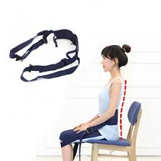
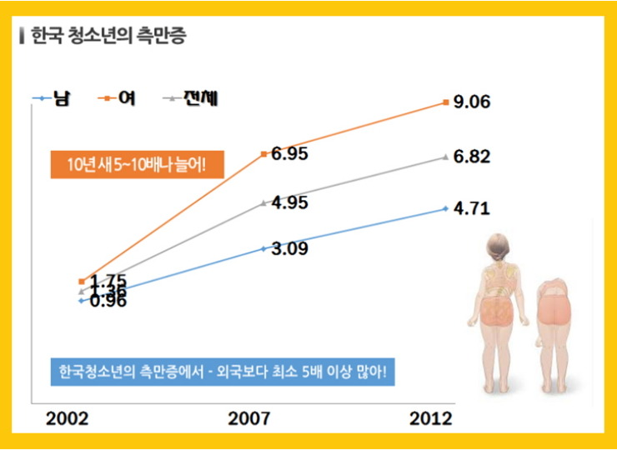
아이디어
자세 교정 의자
필요성
척추층만증 환자의 증가
현재 사회의 학생들은 밖에 나가 노는 일보다 집에서 노는 일이 더 많음
아이들의 성장에 안 좋은 영향을 끼침
53

Slide 56
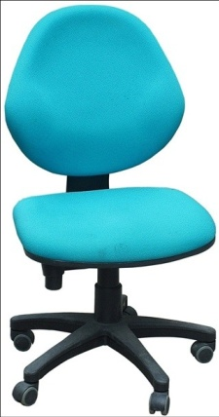
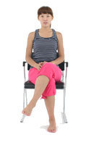
아이디어
자세 교정 의자
기능
일정 기울기 이상의 몸이 굽혀지면 의자에 진동을 주어
자세를 교정하도록 도움을 준다.
장시간 다리를 꼬아 있을 경우 의자에 진동을 주어 자세를
교정하도록 도움을 준다.
54

Slide 57
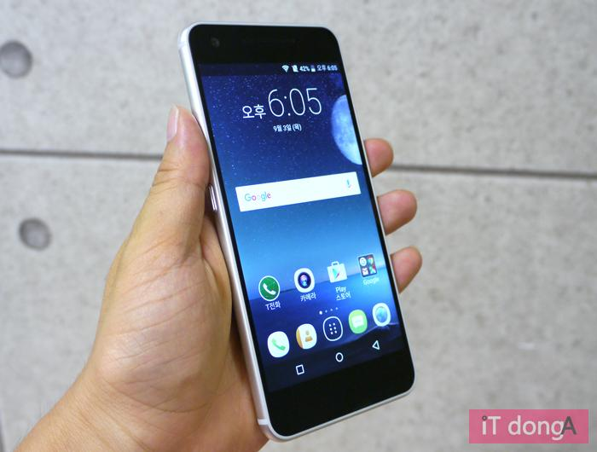
아이디어
자세 교정 의자
기능
사용자가 원하면 앱을 통해 앉은 자세의 모습을 볼 수
있도록 한다.
앱을 통해 바른 자세와 자신의 자세를 비교할 수 있도록
한다.
사용자의 앉은 키와 책상의 높이를 분석하여 가장
앉기 편한 높이를 맞추어 준다.
높낮이를 버튼을 통해 조절할 수 있다.
55

Slide 58
아이디어
자세 교정 의자
기대효과
공부를 하다 자신도 모르게 자세가 구부러진 경우 진동센서를 통해
자세를 바로 잡음으로써 척추측만증을 예방할 수 있다.
앉을 때의 자신의 자세를 잘 알지 못하는데 센서를 통해 상체와 하체를
인식함으로써 자신의 자세를 알 수 있다.
다리를 오래 꼬고 앉아 있을 경우 성장판이 닫히고 몸이 휘는데 진동 센서를
통해 주기적으로 알림을 줌으로써 그를 방지할 수 있다.
사용자에 맞추어 의자의 높낮이 변경이 가능하다.
56

Slide 59
아이디어
자세 교정 의자
구성부품
진동 센서 – 의자에 부착하여 사용자에게 자세를 교정하도록 알림을 준다.
모션 센서 – 의자의 등받이 부분과 앉는 부분 각각에 모션 센서를 부착하여
상체와 하체의 움직임을 인식할 수 있도록 한다.
자동 높낮이 조절기 – 사람의 앉은 키에 대한 데이터를 받아서 그 데이터에
따른 가장 알맞은 의자의 높이를 조절한다.
블루투스 – 의자의 모션 센서에 따른 데이터를 어플리케이션과 통신하여
정보를 볼 수 있도록 한다.
57

Slide 60
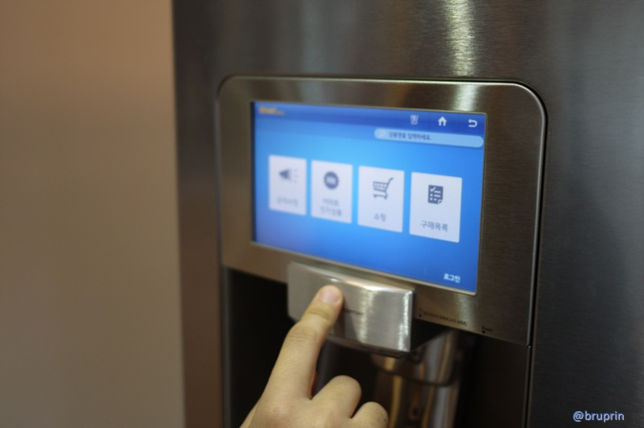
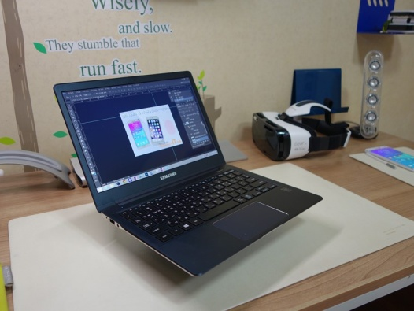
아이디어
그 외..
컴퓨터에 사람의 상체를 인식할 수 있는 센서를 달아서 그 센서의 정보를
노트북이나 PC를 통해 전달받는다. 거북목이 되는 목의 각도 데이터를
구축하여 그 데이터 이상 목이 구부러질 경우 경고 창이 뜨도록 한다.
냉장고에 있는 모든 음식을 인식하여 그 날 아침 점심 저녁의 식단을
미리 짜준다. 만약 그 날 원하는 요리가 있다면 입력하여 모자란
재료는 무엇인지, 표시해준다. 요리법도 사용자가 원할 경우 바로 검색할
수 있고, 영상 시청도 가능하다.
58

Slide 61

59

Slide 62
Thank You
60

